Slide 1
PUBLIC DATA OBSERVATION
游戏社区 App 运营分析
以小黑盒与游民星空为例
基于公开数据的用户反馈、搜索需求、下载趋势与版本节奏观察
个人学习型公开数据分析项目 / 尝试从用户视角转向运营视角进行观察
四源是观察链
不是因果证明链
评论
关键词
下载预估
版本日志

Slide 2
PROJECT POSITIONING
这个项目先把边界讲清楚，再谈观察。
它是一份个人学习型、尝试性的公开数据观察项目。重点不是判断谁更好，而是练习如何把公开评论、关键词、下载预估和版本日志整理成可继续追问的问题线索。
为什么做
为什么选游戏社区 App
为什么选这两个 App
借助公开数据练习数据整理、问题拆解和报告表达；把原本偏用户体验的感受，尝试转成更结构化的运营观察。
这类 App 同时连接内容、玩家关系、工具服务和平台生态，公开数据里能看到多种触点。
小黑盒更适合结合社区、Steam 生态和工具服务观察；游民星空更适合结合资讯、攻略和版本动作观察。
不做产品评比，不评价公司真实运营能力，不做增长归因，也不写成商业咨询式结论。
公开数据可以帮助发现线索；真实效果和处理优先级仍需内部数据、客服工单、站内行为和后续验证。
游戏社区 App 公开数据观察
02

Slide 3
DATA BOUNDARY
四类公开数据放在一起看，但不能串成因果链。
本项目把四源分别当作用户反馈、搜索需求、结果背景和公开动作背景。它们互相补充观察角度，但不承担“动作导致结果”的证明任务。
评论
关键词
下载预估
版本日志
被动反馈
主动需求
结果背景
动作背景
公开评论中出现了哪些体验问题
App Store 搜索中出现了哪些内容、社区、工具或平台线索
七麦 iPhone 新增下载预估如何波动
公开版本日志里出现了什么更新文本
不代表全体用户，也不代表真实发生率
不代表真实流量、真实用户规模或投放效果
不代表官方真实下载或真实新增用户
不代表真实效果，也不能证明问题已解决
安全读法：公开数据下呈现出 / 可作为观察线索 / 值得后续排查 / 暂不能判断因果关系
游戏社区 App 公开数据观察
03

Slide 4
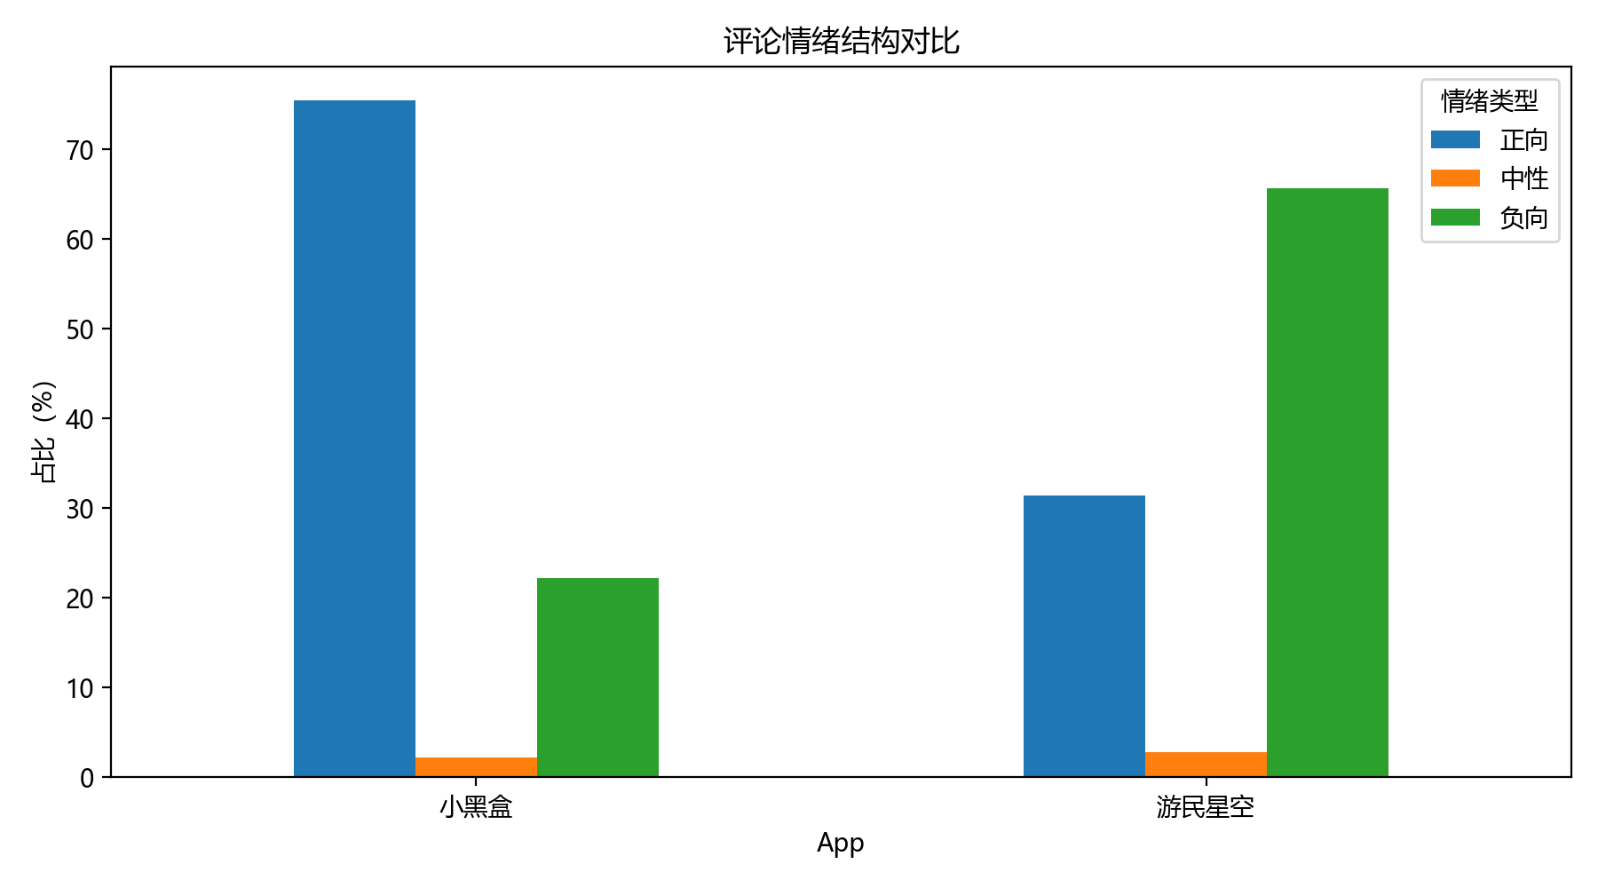
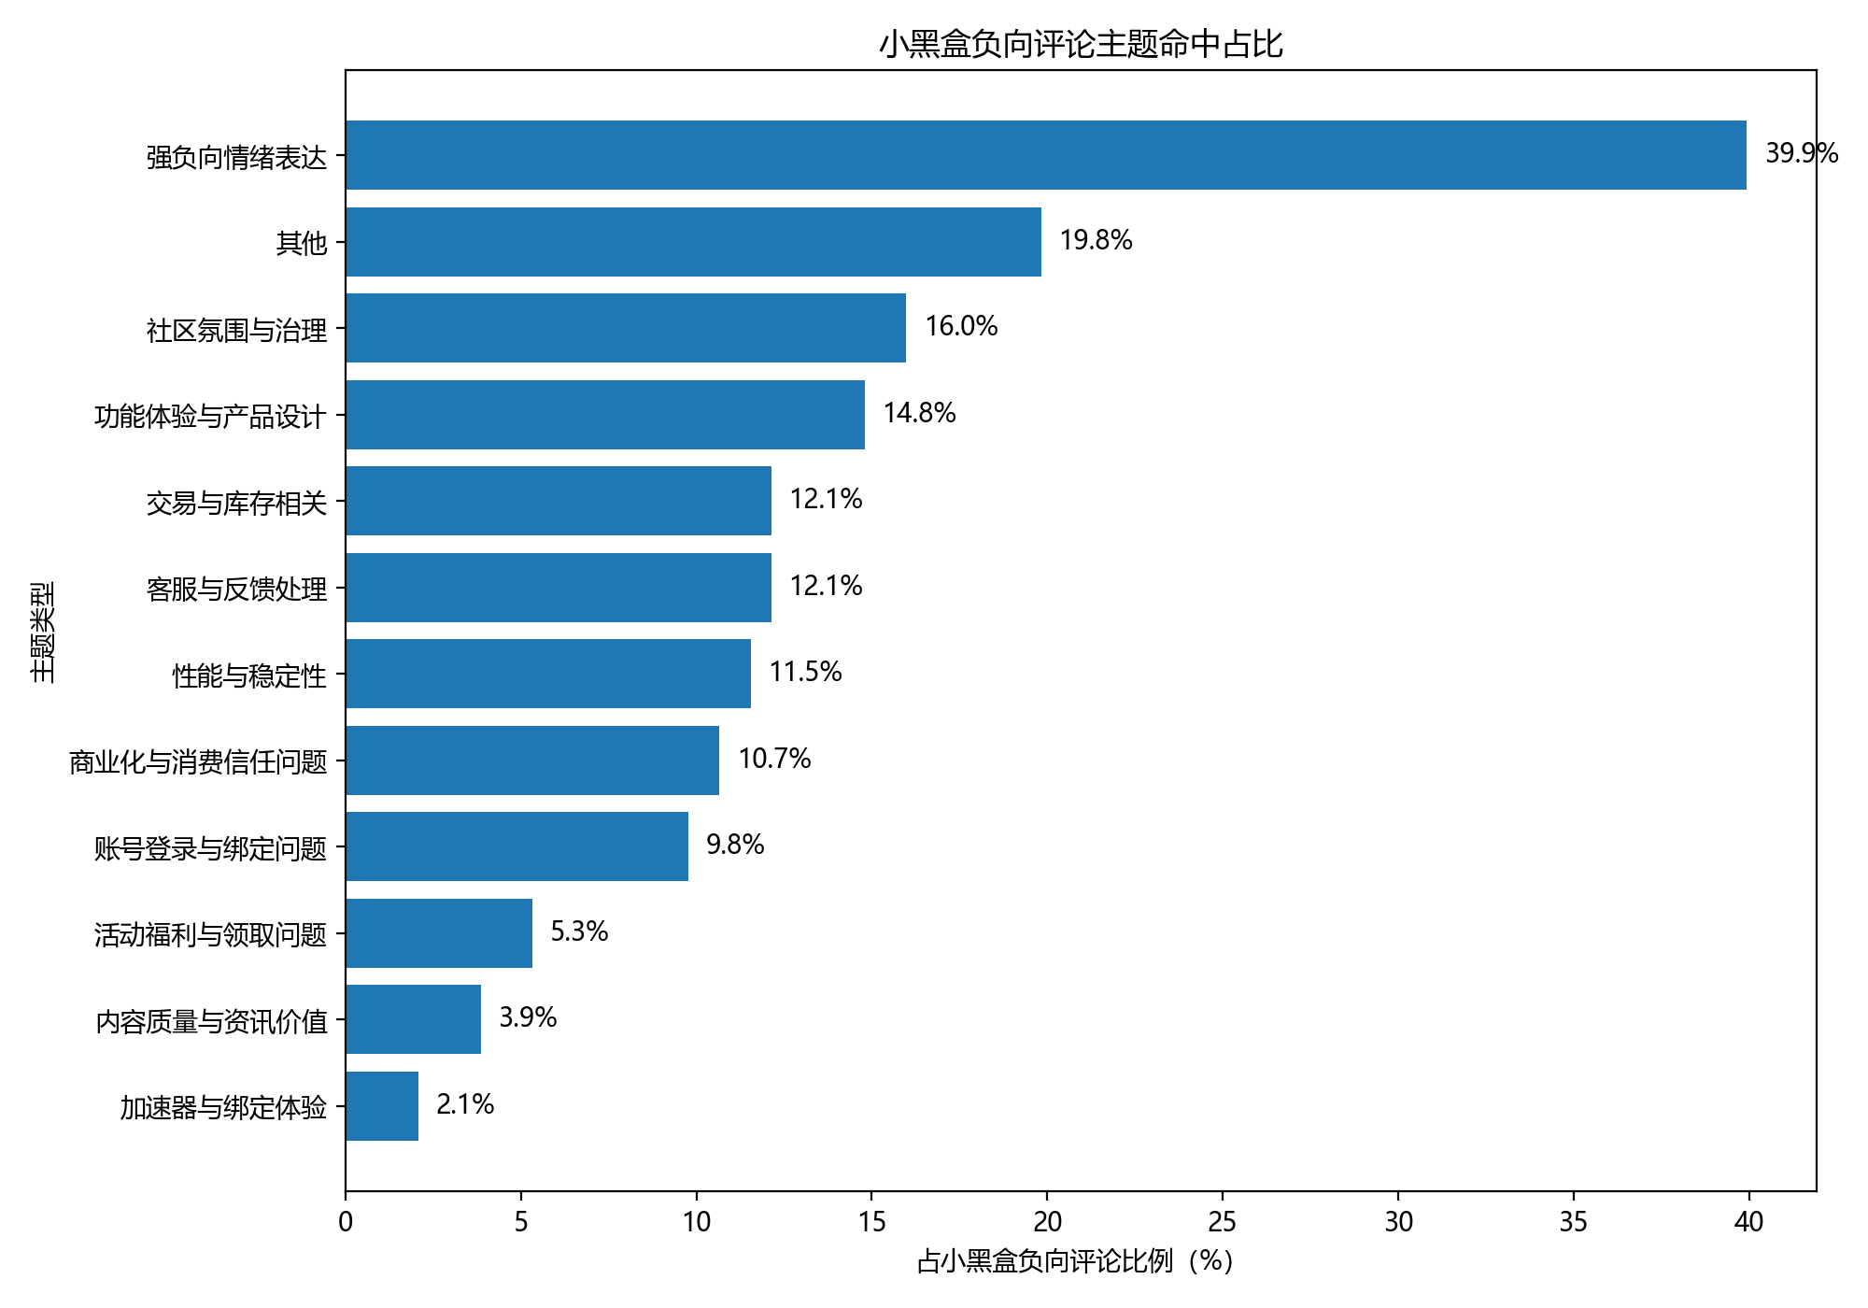
USER FEEDBACK
公开评论能帮忙整理问题入口，不能代表真实发生率。
评论样本只用于把公开表达分层：正向、中性、负向。不适合写成整体满意度或口碑高低。
负向评论中可看到社区治理、功能体验、客服反馈、交易库存、稳定性等问题线索，更适合进入后续问题池。
使用边界：一条评论可能命中多个主题；图表只能说明公开样本中出现过相关表达，不能推出全部用户观点或真实问题规模。
游戏社区 App 公开数据观察
04

Slide 5
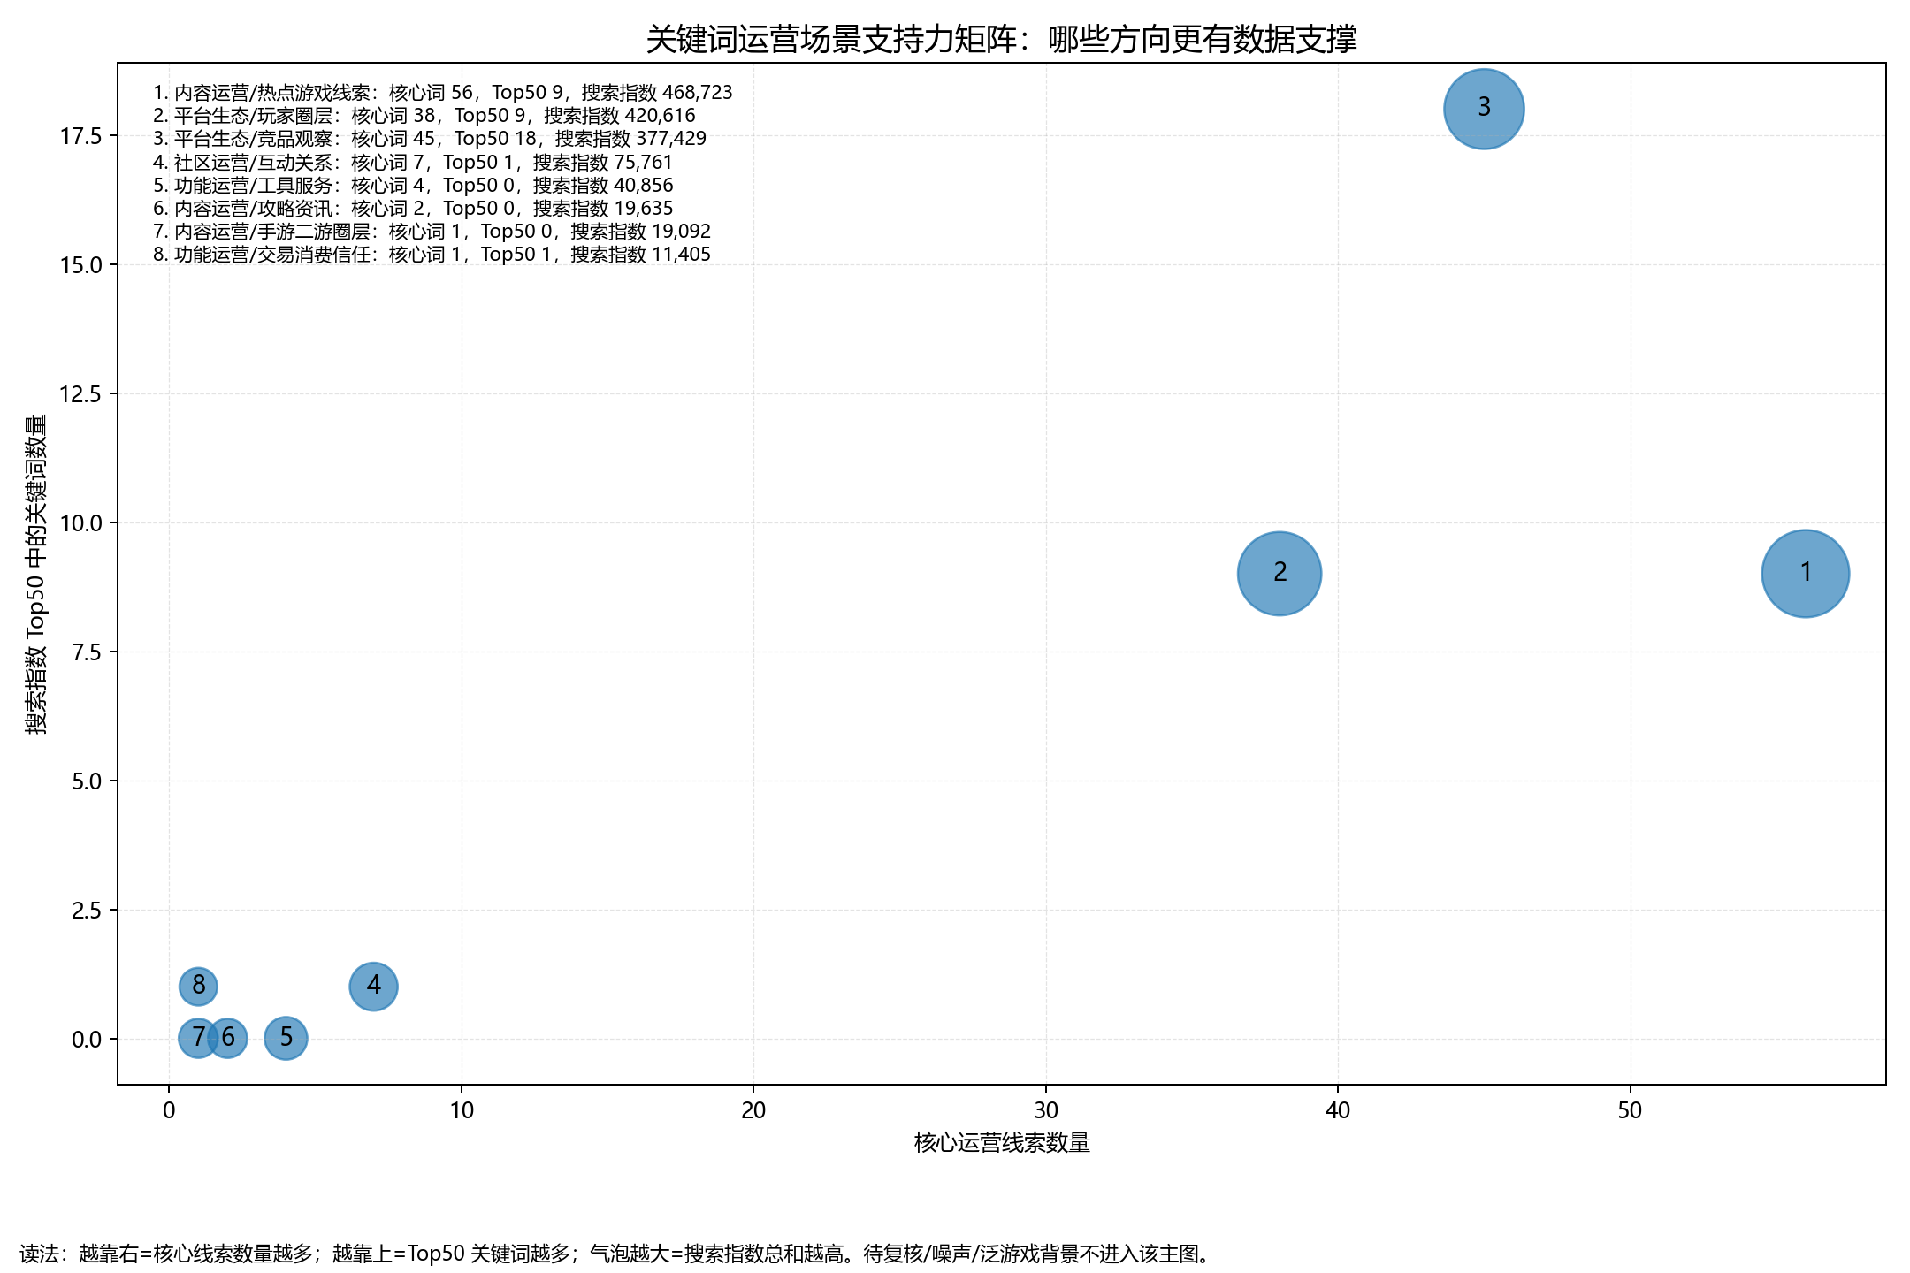
KEYWORD DEMAND
玩家搜索的不是抽象社区，而是具体内容和使用场景。
关键词在本项目中只用于理解公开搜索场景下的需求入口。
热门游戏
如具体游戏名、IP 和话题，提示用户常围绕某款游戏进入搜索。
攻略资讯
新闻、攻略、评测等词，提示信息获取和内容消费需求。
工具平台
游戏库、战绩查询、Steam、助手等词，提示工具入口和平台连接。
社区入口
社区、论坛、玩家社区等词，提示交流空间也有搜索心智。
不是 ASO 投放分析，也不直接给出动作清单；只说明哪些方向值得继续观察。
游戏社区 App 公开数据观察
05

Slide 6
COMMUNITY GOVERNANCE
社区氛围与治理值得单独看，但证据强度要克制。
评论侧和关键词侧能提供两个入口：一个来自被动反馈，一个来自主动搜索。它们足以提示治理议题值得观察，但不足以判断真实社区状态。
评论侧
关键词侧
边界
可观察到举报、封禁、帖子秩序、处理反馈等表达。小黑盒负向评论中，“社区氛围与治理”命中 54 条，占 338 条负向公开评论的 15.98%。
可观察到“游戏社区”“游戏论坛”“玩家社区”等搜索心智。该类词说明交流空间本身也是玩家搜索入口之一。
公开数据不能代表整体社区氛围，也不能判断治理动作是否有效；后续仍需举报、审核、申诉、互动质量等内部数据。
值得继续观察
更合适的表达是：治理议题在公开评论和搜索词中均有线索；不合适的表达是：据此评价真实治理效果或社区质量。
游戏社区 App 公开数据观察
06

Slide 7
TOOL EXPERIENCE
工具服务把观察从内容入口延伸到产品协同。
游戏社区 App 不只是内容阅读或讨论社区。登录、绑定、战绩查询、库存展示、加速器、加载稳定性等问题，会影响用户对整体体验的判断。
内容入口
社区互动
工具服务
平台连接
资讯 / 攻略 / 评测
讨论 / 反馈 / 秩序
战绩 / 库存 / 加速
Steam / 账号 / 游戏库
在公开数据中，这部分更适合被理解为“运营与产品协同观察”：先把用户语言整理成问题类型、复现路径和后续验证需求。
不评价具体功能优劣，也不承诺修复效果。
游戏社区 App 公开数据观察
07

Slide 8
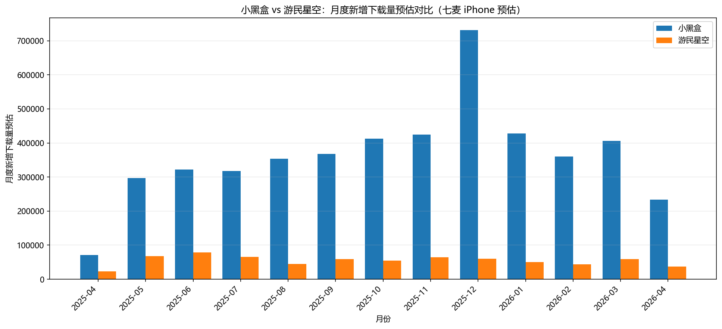
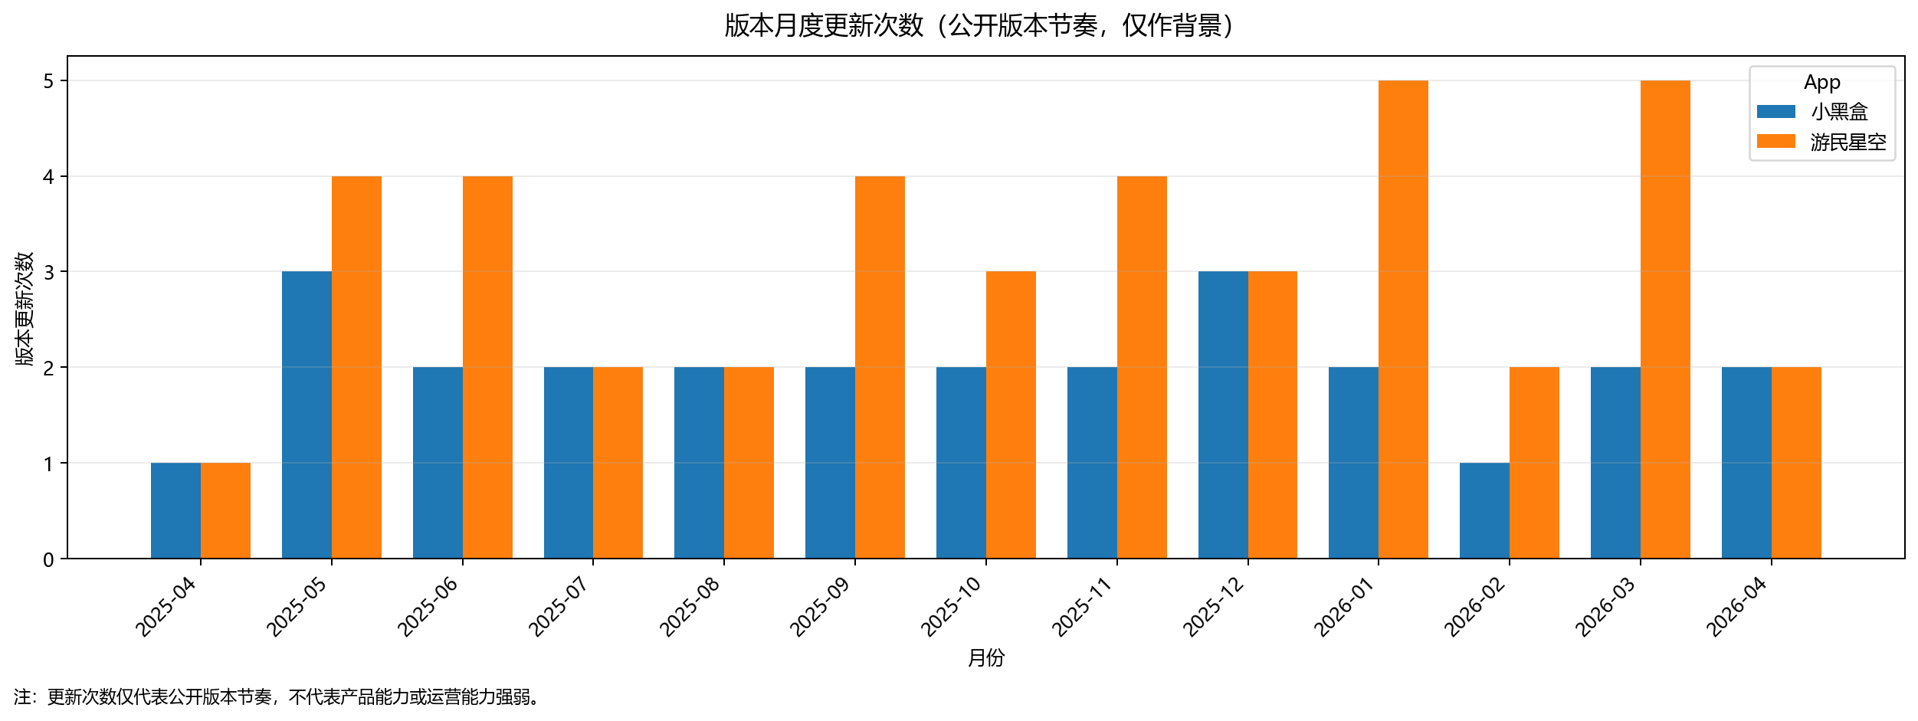
BACKGROUND SIGNALS
下载趋势和版本节奏只做背景，不解释增长原因。
下载趋势
版本节奏
谨慎读法
七麦 iPhone 新增下载预估只作为结果波动背景，不代表官方真实下载。
公开版本日志只作为公开动作背景，不代表完整产品计划或真实效果。
可以标记观察窗口；不能把版本、活动、内容和下载波动串成因果解释。
游戏社区 App 公开数据观察
08

Slide 9
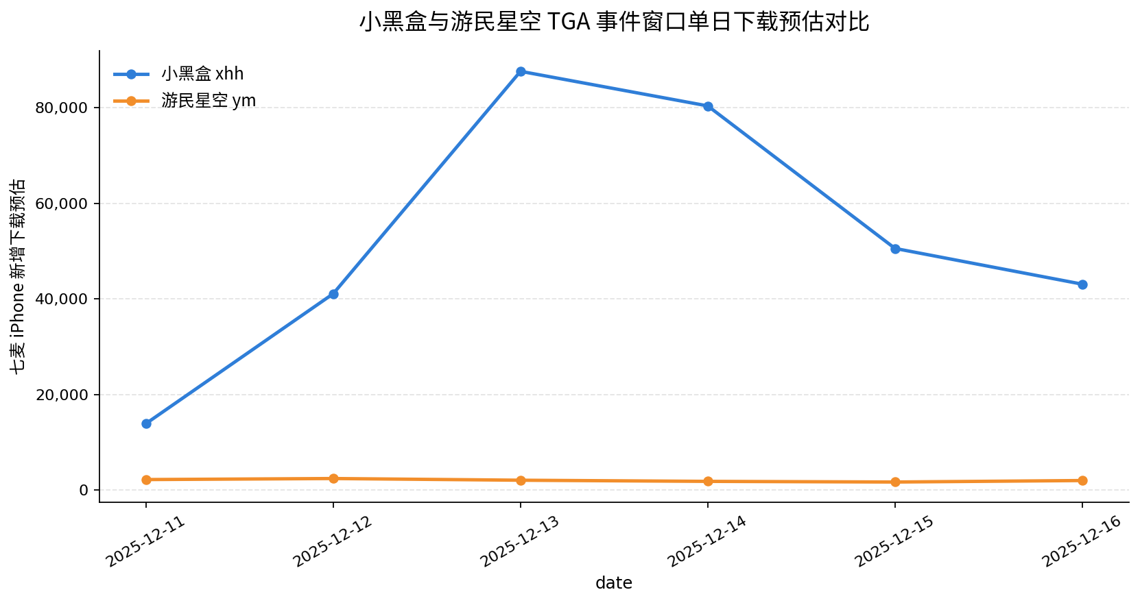
TGA WINDOW
TGA 事件窗口更像方法论边界案例。
为什么看 2025-12？
小黑盒在 2025-12 出现样本期月度预估高位，且 2025-12-12 至 2025-12-16 形成连续观察窗口。
TGA 只作为外部观察变量。
它能帮助标记时间背景，不能证明活动、热点或版本动作导致下载变化。
这个案例体现的不是归因能力，而是知道公开数据不能证明什么。
还需要活动曝光、下载来源、注册转化、端内参与、账号绑定和留存等内部数据，才能进一步验证。
游戏社区 App 公开数据观察
09

Slide 10
LEARNING LOG
这个项目更重要的收获，是练习控制结论边界。
我练习了
需要继续确认
拆问题
AI / Codex 辅助
学会从公开数据中拆出问题线索，而不是急着下结论。
主要用于代码阅读、文档整理、检查清单和口径风险检查。
控边界
人工确认
学习区分评论、关键词、下载预估和版本日志各自能说明什么。
项目定位、报告修改、证据边界和关键结论取舍由人工完成。
做复核
后续限制
结合 Python 输出、Excel 复核和人工审稿，检查数字、路径和图表引用。
真实业务场景仍需要内部行为、留存、客服、活动和故障数据验证。
更准确的定位：在 AI / Codex 辅助下完成的一次学习型公开数据分析实践。
游戏社区 App 公开数据观察
10

Slide 11
PROJECT ENTRY
谢谢观看
这份 PPT 对应公开仓库中的正式报告与说明文档。
GitHub 仓库
github.com/lememe2026-jpg/game-community-app-analysis
PDF 报告
portfolio/game_community_app_analysis_report.pdf
Markdown 报告
portfolio/game_community_app_analysis_report.md
本版 PPT
slides/game_community_app_analysis_presentation_v3.pptx
公开数据观察链 / 人工复核 / AI 与 Codex 辅助
游戏社区 App 公开数据观察
11

